Slide 1
EJECUCIÓN ACUMULADA DE GASTOS PRESUPUESTARIOS AL MES DE DICIEMBRE DE 2019 PARTIDA 01: MINISTERIO DE BIENES NACIONALES
UNIDAD TÉCNICA DE APOYO PRESUPUESTARIO
SENADO DE LA REPÚBLICA DE CHILE
Valparaíso, abril 2019

Slide 2
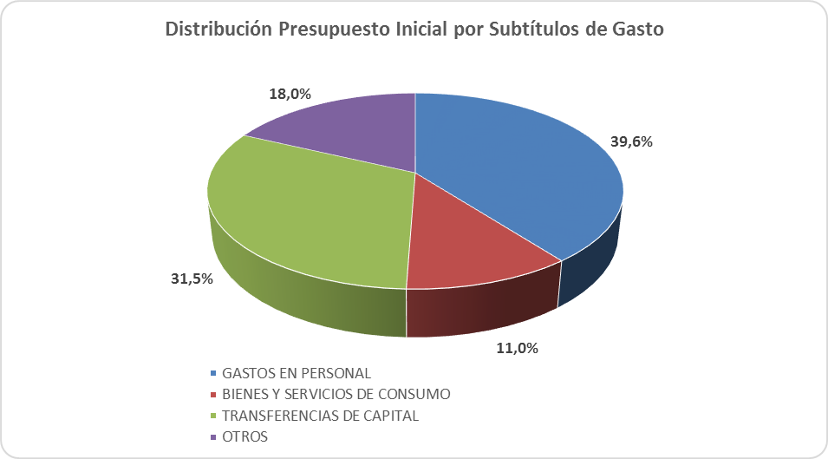
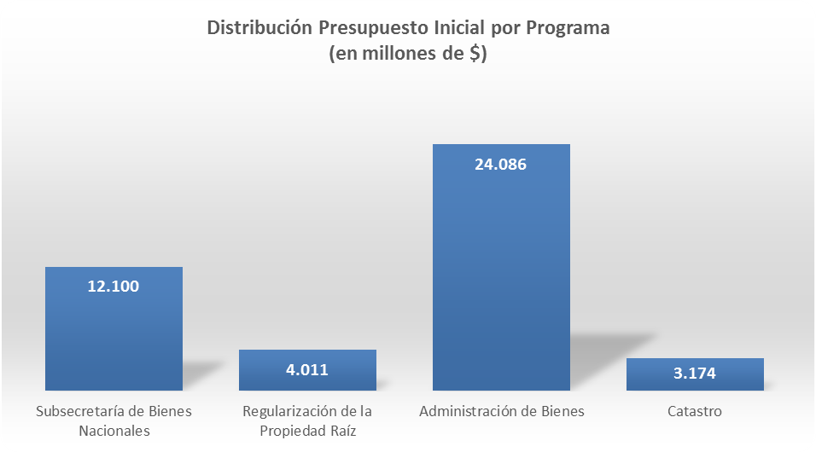
COMPORTAMIENTO DE LA EJECUCIÓN ACUMULADA DE GASTOS A DICIEMBRE DE 2019 PARTIDA 14 MINISTERIO DE BIENES NACIONALES

Slide 3
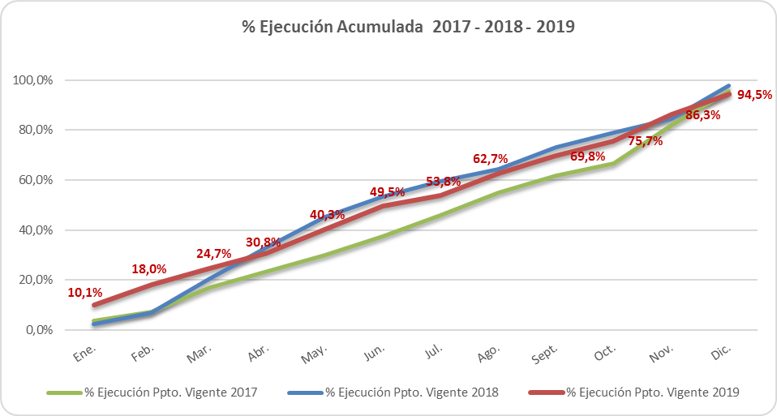
COMPORTAMIENTO DE LA EJECUCIÓN ACUMULADA DE GASTOS A DICIEMBRE DE 2019 PARTIDA 14 MINISTERIO DE BIENES NACIONALES

Slide 4
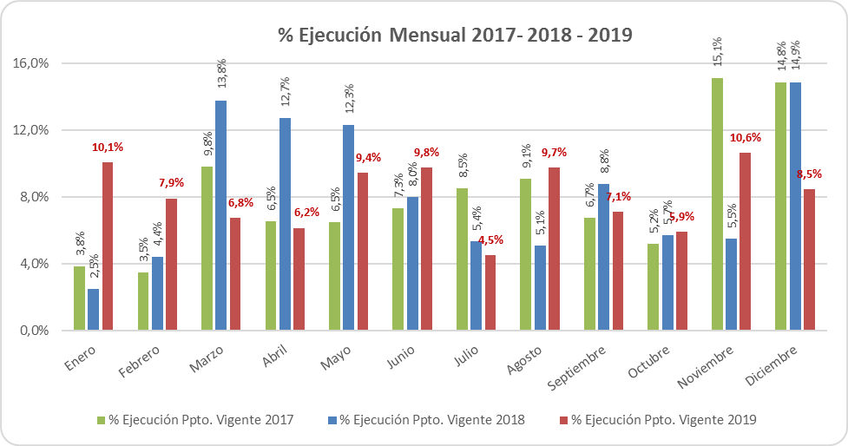
COMPORTAMIENTO DE LA EJECUCIÓN ACUMULADA DE GASTOS A DICIEMBRE DE 2019 PARTIDA 14 MINISTERIO DE BIENES NACIONALES

Slide 5
EJECUCIÓN ACUMULADA DE GASTOS A DICIEMBRE DE 2019 PARTIDA 14 MINISTERIO DE BIENES NACIONALES
en miles de pesos 2019
Subtítulo |  | Presupuesto 2019 |  |  | Ejecución
 |  | Ley 2019 | Vigente | Variación | Ejecución Acumulada | % Ejecución Ley 2019 | % Ejecución Ppto. Vigente
 | GASTOS | 43.171.714 | 45.075.155 | 1.903.441 | 42.597.115 | 98,7% | 94,5%
21 | GASTOS EN PERSONAL | 17.085.257 | 18.101.086 | 1.015.829 | 17.949.911 | 105,1% | 99,2%
22 | BIENES Y SERVICIOS DE CONSUMO | 4.747.911 | 4.492.598 | -255.313 | 4.345.873 | 91,5% | 96,7%
23 | PRESTACIONES DE SEGURIDAD SOCIAL | 11 | 367.723 | 367.712 | 367.711 | 3342827,3% | 100,0%
24 | TRANSFERENCIAS CORRIENTES | 1.721.841 | 1.721.841 | 0 | 1.626.923 | 94,5% | 94,5%
25 | INTEGROS AL FISCO | 5.252.589 | 5.452.348 | 199.759 | 4.162.617 | 79,2% | 76,3%
26 | OTROS GASTOS CORRIENTES | 158.509 | 254.492 | 95.983 | 239.180 | 150,9% | 94,0%
29 | ADQUISICIÓN DE ACTIVOS NO FINANCIEROS | 553.033 | 727.463 | 174.430 | 714.335 | 129,2% | 98,2%
32 | PRÉSTAMOS | 67.874 | 67.874 | 0 | 3.959.714 | 5833,9% | 5833,9%
33 | TRANSFERENCIAS DE CAPITAL | 13.583.689 | 13.583.689 | 0 | 8.924.810 | 65,7% | 65,7%
34 | SERVICIO DE LA DEUDA | 1.000 | 306.041 | 305.041 | 306.041 | 30604,1% | 100,0%

Slide 6
EJECUCIÓN ACUMULADA DE GASTOS A DICIEMBRE DE 2019 PARTIDA 14 RESUMEN POR CAPÍTULOS
en miles de pesos 2019
 |  |  | Presupuesto 2019 |  |  | Ejecución
Capi. | Prog. | Clasificación Económica | Ley 2019 | Vigente | Variación | Ejecución Acumulada | % Ejecución Ley 2019 | % Ejecución Ppto. Vigente
01 |  | Subsecretaría de Bienes Nacionales | 43.171.714 | 45.075.155 | 1.903.441 | 42.597.115 | 98,7% | 94,5%
 | 01 | Subsecretaría de Bienes Nacionales | 12.006.719 | 13.193.733 | 1.187.014 | 13.037.434 | 108,6% | 98,8%
 | 03 | Regularización de la Propiedad Raíz | 4.010.564 | 3.605.282 | -405.282 | 3.513.071 | 87,6% | 97,4%
 | 04 | Administración de Bienes | 23.980.205 | 24.878.735 | 898.530 | 22.697.097 | 94,6% | 91,2%
 | 05 | Catastro | 3.174.226 | 3.397.405 | 223.179 | 3.349.513 | 105,5% | 98,6%

Slide 7
EJECUCIÓN ACUMULADA DE GASTOS A DICIEMBRE DE 2019 PARTIDA 14. CAPÍTULO 01. PROGRAMA 01: SUBSECRETARÍA DE BIENES NACIONALES
en miles de pesos 2019
 |  |  |  | Presupuesto 2019 |  |  | Ejecución
Subt. | Item | Asig. | Clasificación Económica | Ley 2019 | Vigente | Variación | Ejecución Acumulada | % Ejecución Ley 2019 | % Ejecución Ppto. Vigente
 |  |  | GASTOS | 12.006.719 | 13.193.733 | 1.187.014 | 13.037.434 | 108,6% | 98,8%
21 |  |  | GASTOS EN PERSONAL | 8.858.489 | 9.338.257 | 479.768 | 9.273.332 | 104,7% | 99,3%
22 |  |  | BIENES Y SERVICIOS DE CONSUMO | 2.607.904 | 2.895.926 | 288.022 | 2.815.587 | 108,0% | 97,2%
23 |  |  | PRESTACIONES DE SEGURIDAD SOCIAL | 11 | 167.716 | 167.705 | 167.705 | 1524590,9% | 100,0%
 | 03 |  | Prestaciones Sociales del Empleador | 11 | 167.716 | 167.705 | 167.705 | 1524590,9% | 100,0%
25 |  |  | INTEGROS AL FISCO | 2.505 | 2.505 | 0 | 200 | 8,0% | 8,0%
 | 01 |  | Impuestos | 2.505 | 2.505 | 0 | 200 | 8,0% | 8,0%
26 |  |  | OTROS GASTOS CORRIENTES | 0 | 0 | 0 | 0 | - | 0%
 | 02 |  | Compensaciones por Daños a Terceros y/o a la Propiedad | 0 | 0 | 0 | 0 | - | 0%
29 |  |  | ADQUISICIÓN DE ACTIVOS NO FINANCIEROS | 536.810 | 643.200 | 106.390 | 634.481 | 118,2% | 98,6%
 | 03 |  | Vehículos | 15.965 | 33.965 | 18.000 | 33.649 | 210,8% | 99,1%
 | 04 |  | Mobiliario y Otros | 0 | 27.344 | 27.344 | 27.261 | - | 99,7%
 | 05 |  | Máquinas y Equipos | 0 | 32.376 | 32.376 | 30.621 | - | 94,6%
 | 06 |  | Equipos Informáticos | 272.950 | 301.620 | 28.670 | 301.055 | 110,3% | 99,8%
 | 07 |  | Programas Informáticos | 247.895 | 247.895 | 0 | 241.895 | 97,6% | 97,6%
34 |  |  | SERVICIO DE LA DEUDA | 1.000 | 146.129 | 145.129 | 146.129 | 14612,9% | 100,0%
 | 07 |  | Deuda Flotante | 1.000 | 146.129 | 145.129 | 146.129 | 14612,9% | 100,0%
Fuente: Elaboración propia en base a Informes de ejecución presupuestaria mensual de DIPRES.

Slide 8
EJECUCIÓN ACUMULADA DE GASTOS A DICIEMBRE DE 2019 PARTIDA 14. CAPÍTULO 01. PROGRAMA 03: REGULARIZACIÓN DE LA PROPIEDAD RAÍZ
en miles de pesos 2019
 |  |  |  | Presupuesto 2019 |  |  | Ejecución
Subt. | Item | Asig. | Clasificación Económica | Ley 2019 | Vigente | Variación | Ejecución Acumulada | % Ejecución Ley 2019 | % Ejecución Ppto. Vigente
 |  |  | GASTOS | 4.010.564 | 3.605.282 | -405.282 | 3.513.071 | 87,6% | 97,4%
21 |  |  | GASTOS EN PERSONAL | 1.566.477 | 1.668.804 | 102.327 | 1.656.144 | 105,7% | 99,2%
22 |  |  | BIENES Y SERVICIOS DE CONSUMO | 988.657 | 538.262 | -450.395 | 515.811 | 52,2% | 95,8%
24 |  |  | TRANSFERENCIAS CORRIENTES | 1.296.921 | 1.296.921 | 0 | 1.251.264 | 96,5% | 96,5%
 | 01 |  | Al Sector Privado | 1.296.921 | 1.296.921 | 0 | 1.251.264 | 96,5% | 96,5%
 |  | 007 | Regularización Rezago de la Pequeña Propiedad Raíz | 1.296.921 | 1.296.921 | 0 | 1.251.264 | 96,5% | 96,5%
26 |  |  | OTROS GASTOS CORRIENTES | 158.509 | 72.593 | -85.916 | 61.150 | 38,6% | 84,2%
 | 01 |  | Devoluciones | 158.509 | 72.593 | -85.916 | 61.150 | 38,6% | 84,2%
34 |  |  | SERVICIO DE LA DEUDA | 0 | 28.702 | 28.702 | 28.702 | - | 100,0%
 | 07 |  | Deuda Flotante | 0 | 28.702 | 28.702 | 28.702 | - | 100,0%
Fuente: Elaboración propia en base a Informes de ejecución presupuestaria mensual de DIPRES.

Slide 9
EJECUCIÓN ACUMULADA DE GASTOS A DICIEMBRE DE 2019 PARTIDA 14. CAPÍTULO 01. PROGRAMA 04: ADMINISTRACIÓN DE BIENES
en miles de pesos 2019 … 1 de 2
 |  |  |  | Presupuesto 2019 |  |  | Ejecución
Subt. | Item | Asig. | Clasificación Económica | Ley 2019 | Vigente | Variación | Ejecución Acumulada | % Ejecución Ley 2019 | % Ejecución Ppto. Vigente
 |  |  | GASTOS | 23.980.205 | 24.878.735 | 898.530 | 22.697.097 | 94,6% | 91,2%
21 |  |  | GASTOS EN PERSONAL | 4.056.697 | 4.350.522 | 293.825 | 4.308.778 | 106,2% | 99,0%
22 |  |  | BIENES Y SERVICIOS DE CONSUMO | 580.718 | 562.378 | -18.340 | 532.719 | 91,7% | 94,7%
23 |  |  | PRESTACIONES DE SEGURIDAD SOCIAL | 0 | 130.750 | 130.750 | 130.750 | - | 100,0%
 | 03 |  | Prestaciones Sociales del Empleador | 0 | 130.750 | 130.750 | 130.750 | - | 100,0%
24 |  |  | TRANSFERENCIAS CORRIENTES | 424.920 | 424.920 | 0 | 375.659 | 88,4% | 88,4%
 | 01 |  | Al Sector Privado | 424.920 | 424.920 | 0 | 375.659 | 88,4% | 88,4%
 |  | 005 | Puesta en Valor del Territorio Fiscal | 88.580 | 88.580 | 0 | 77.040 | 87,0% | 87,0%
 |  | 009 | Recuperación y Fortalecimiento de Rutas Patrimoniales | 87.698 | 87.698 | 0 | 76.894 | 87,7% | 87,7%
 |  | 010 | Plan de Gestión Territorial Regional | 248.642 | 248.642 | 0 | 221.725 | 89,2% | 89,2%
25 |  |  | INTEGROS AL FISCO | 5.250.084 | 5.449.843 | 199.759 | 4.162.417 | 79,3% | 76,4%
 | 99 |  | Otros Integros al Fisco | 5.250.084 | 5.449.843 | 199.759 | 4.162.417 | 79,3% | 76,4%
26 |  |  | OTROS GASTOS CORRIENTES | 0 | 181.899 | 181.899 | 178.030 | - | 97,9%
 | 01 |  | Devoluciones | 0 | 181.899 | 181.899 | 178.030 | - | 97,9%
29 |  |  | ADQUISICIÓN DE ACTIVOS NO FINANCIEROS | 16.223 | 49.663 | 33.440 | 47.023 | 289,9% | 94,7%
 | 04 |  | Mobiliario y Otros | 0 | 960 | 960 | 950 | - | 99,0%
 | 05 |  | Máquinas y Equipos | 0 | 17.760 | 17.760 | 17.260 | - | 97,2%
 | 06 |  | Equipos Informáticos | 16.223 | 26.443 | 10.220 | 24.313 | 149,9% | 91,9%
 | 07 |  | Programas Informáticos | 0 | 4.500 | 4.500 | 4.500 | - | 100,0%
32 |  |  | PRÉSTAMOS | 67.874 | 67.874 | 0 | 3.959.714 | 5833,9% | 5833,9%
 | 09 |  | Por Ventas a Plazo | 67.874 | 67.874 | 0 | 3.959.714 | 5833,9% | 5833,9%

Slide 10
EJECUCIÓN ACUMULADA DE GASTOS A DICIEMBRE DE 2019 PARTIDA 14. CAPÍTULO 01. PROGRAMA 04: ADMINISTRACIÓN DE BIENES
en miles de pesos 2019 … 2 de 2
 |  |  |  | Presupuesto 2019 |  |  | Ejecución
Subt. | Item | Asig. | Clasificación Económica | Ley 2019 | Vigente | Variación | Ejecución Acumulada | % Ejecución Ley 2019 | % Ejecución Ppto. Vigente
33 |  |  | TRANSFERENCIAS DE CAPITAL | 13.583.689 | 13.583.689 | 0 | 8.924.810 | 65,7% | 65,7%
 | 02 |  | Al Gobierno Central | 13.583.689 | 13.583.689 | 0 | 8.924.810 | 65,7% | 65,7%
 |  | 001 | Gobierno Regional Región de Tarapacá | 2.122.994 | 2.122.994 | 0 | 1.215.997 | 57,3% | 57,3%
 |  | 002 | Gobierno Regional Región de Antofagasta | 6.247.848 | 6.247.848 | 0 | 5.764.424 | 92,3% | 92,3%
 |  | 003 | Gobierno Regional Región de Atacama | 567.671 | 567.671 | 0 | 566.924 | 99,9% | 99,9%
 |  | 004 | Gobierno Regional Región de Coquimbo | 242.271 | 242.271 | 0 | 50.026 | 20,6% | 20,6%
 |  | 005 | Gobierno Regional Región de Valparaíso | 1.260.897 | 1.260.897 | 0 | 0 | 0,0% | 0,0%
 |  | 006 | Gobierno Regional Región del Libertador General Bernardo O’Higgins | 90.755 | 90.755 | 0 | 0 | 0,0% | 0,0%
 |  | 007 | Gobierno Regional Región del Maule | 306.858 | 306.858 | 0 | 110.245 | 35,9% | 35,9%
 |  | 008 | Gobierno Regional Región del Biobío | 170.635 | 170.635 | 0 | 76.632 | 44,9% | 44,9%
 |  | 009 | Gobierno Regional Región de La Araucanía | 169.405 | 169.405 | 0 | 0 | 0,0% | 0,0%
 |  | 010 | Gobierno Regional Región de Los Lagos | 777.630 | 777.630 | 0 | 80.879 | 10,4% | 10,4%
 |  | 011 | Gobierno Regional Región de Aysén del Gral. Carlos Ibáñez del Campo | 2.570 | 2.570 | 0 | 31.134 | 1211,4% | 1211,4%
 |  | 012 | Gobierno Regional Región de Magallanes y de la Antártica Chilena | 297.817 | 297.817 | 0 | 54.884 | 18,4% | 18,4%
 |  | 013 | Gobierno Regional Región Metropolitana de Santiago | 474.544 | 474.544 | 0 | 855.611 | 180,3% | 180,3%
 |  | 014 | Gobierno Regional Región de Los Ríos | 160.939 | 160.939 | 0 | 111.686 | 69,4% | 69,4%
 |  | 015 | Gobierno Regional Región de Arica y Parinacota | 571.787 | 571.787 | 0 | 6.368 | 1,1% | 1,1%
 |  | 016 | Gobierno Regional Región de Ñuble | 119.068 | 119.068 | 0 | 0 | 0,0% | 0,0%
34 |  |  | SERVICIO DE LA DEUDA | 0 | 77.197 | 77.197 | 77.197 | - | 100,0%
 | 07 |  | Deuda Flotante | 0 | 77.197 | 77.197 | 77.197 | - | 100,0%
Fuente: Elaboración propia en base a Informes de ejecución presupuestaria mensual de DIPRES.

Slide 11
EJECUCIÓN ACUMULADA DE GASTOS A DICIEMBRE DE 2019 PARTIDA 14. CAPÍTULO 01. PROGRAMA 05: CATASTRO
en miles de pesos 2019
 |  |  |  | Presupuesto 2019 |  |  | Ejecución
Subt. | Item | Asig. | Clasificación Económica | Ley 2019 | Vigente | Variación | Ejecución Acumulada | % Ejecución Ley 2019 | % Ejecución Ppto. Vigente
 |  |  | GASTOS | 3.174.226 | 3.397.405 | 223.179 | 3.349.513 | 105,5% | 98,6%
21 |  |  | GASTOS EN PERSONAL | 2.603.594 | 2.743.503 | 139.909 | 2.711.657 | 104,2% | 98,8%
22 |  |  | BIENES Y SERVICIOS DE CONSUMO | 570.632 | 496.032 | -74.600 | 481.756 | 84,4% | 97,1%
23 |  |  | PRESTACIONES DE SEGURIDAD SOCIAL | 0 | 69.257 | 69.257 | 69.256 | - | 100,0%
 | 03 |  | Prestaciones Sociales del Empleador | 0 | 69.257 | 69.257 | 69.256 | - | 100,0%
29 |  |  | ADQUISICIÓN DE ACTIVOS NO FINANCIEROS | 0 | 34.600 | 34.600 | 32.831 | - | 94,9%
 | 05 |  | Máquinas y Equipos | 0 | 19.935 | 19.935 | 19.876 | - | 99,7%
 | 06 |  | Equipos Informáticos | 0 | 14.665 | 14.665 | 12.955 | - | 88,3%
34 |  |  | SERVICIO DE LA DEUDA | 0 | 54.013 | 54.013 | 54.013 | - | 100,0%
 | 07 |  | Deuda Flotante | 0 | 54.013 | 54.013 | 54.013 | - | 100,0%
Fuente: Elaboración propia en base a Informes de ejecución presupuestaria mensual de DIPRES.

